Slide 1



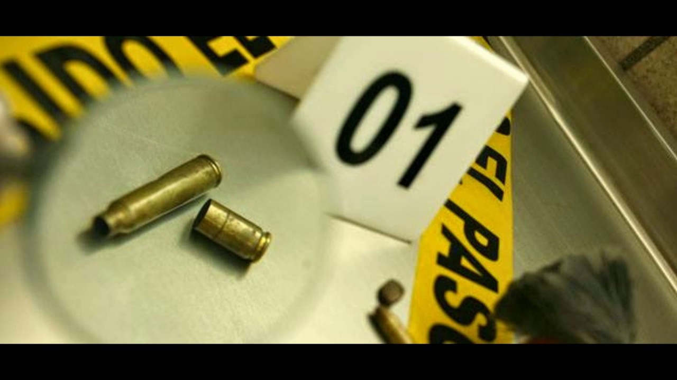
PODER JUDICIAL
DEFENSA PÚBLICA
Unidad de Capacitación-Programa de Investigación y Docencia
Cápsula informativa # 23/ Año 2018.
Tema del Mes: Servicios del Departamento de Ciencias Forenses
Servicios que ofrece la Sección de Pericias Físicas
Determinación de las características de armas, balas y casquillos.
Comparación entre armas, balas y casquillos específicos.
Determinación de la capacidad de un arma para disparar o percutir cartuchos.
Trayectoria balística.
Reconstrucción de hechos balísticos.
Estimación de la distancia de disparo.
Recolección de residuos de disparo en sujetos, ropas y superficies.
Puede consultar la lista completa de servicios en la Circular N° 43-2018 del Consejo Superior.

